Slide 1

Ledelseskonference - Fælles Fagligt Ståsted
28. – 29. november 2024
Notes:
Pia og Siff byder velkommen – sætter gang i sang – siger det praktiske inden CØL

Slide 2

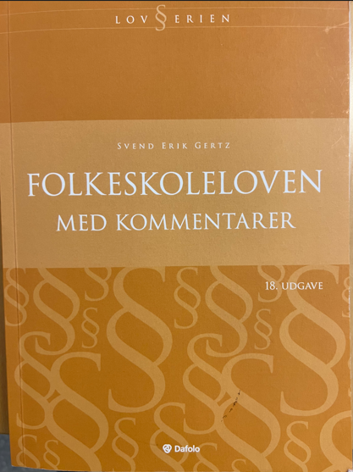
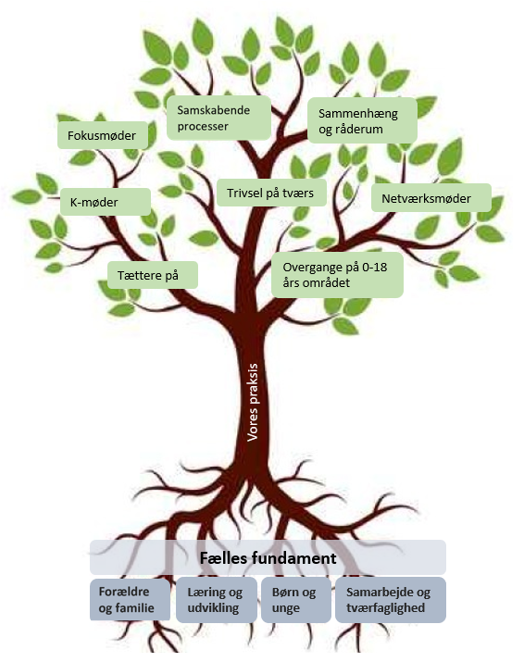

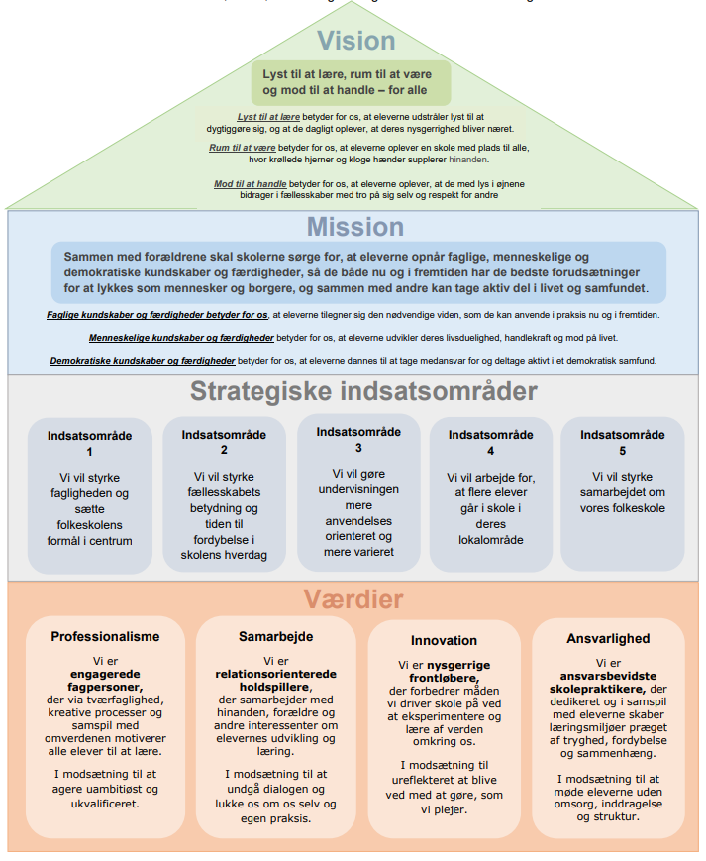

Landskabet
Notes:
Folkeskoleloven rammesætter vores arbejde på skoleområdet
Grundfortælling med strategihus, som indeholder vores mission (folkeskoleloven), vision på skoleområdet, værdier (den forventede adfærd hos medarbejdere på skoleområdet) og den politiske ambition
Den sammenhængende BUpol er de politiske løfter til børn og unge i Silkeborg kommune. Med afsæt i dem (løfterne) er alle vi fagprofessionelle forpligtede på at arbejde for at give alle børn de bedste kort på hånden. Vi er dermed sammen om at skabe det gode børne- og ungeliv for alle børn og unge.
FFS er den ledelsesmæssige oversættelse af børne og unge politikken – det værdimæssigt afsæt for det tværgående samarbejde. Når vi sammen skal skabe det gode børne- og ungeliv står vi et på fælles fundament på tværs af fagligheder Det vi alle sammen står på, når vi sammen og hver for sig arbejder for at skabe det gode børn og ungeliv for alle børn, nemlig et fælles syn på familie og forældre, læring og udvikling, børn og unge samt samarbejde og tværfaglighed. Det fælles faglig ståsted udgøre således fire syn, som er vores fælles fundament.

Slide 3




Det samlede overblik
Formulering af et fælles fagligt ståsted
Efterår 2024
Arbejdsgruppemøde
Fælles ledelsesseminardag
Ledelsesseminardage
Sparringer til ledelsesteams
Ledelsesseminardage
Ledelse af forandring og forankring
Ledelsesseminardage
Sparringer til ledelsesteams
Dagtilbud
Skole
PPL, F&B og Sundhedsplejen
Vinter 2024-forår 2026
Udvikling af struktur og organisering omkring det tværgående samarbejde
De to afdelingsledelser og en arbejdsgruppe arbejder med udvikling af struktur og organisering omkring det tværgående arbejde
Udvikling af det tværgående samarbejde
Forår 25 – Forår 26
Fælles ledelsesseminardag
Workshops
Notes:
Vi har nu formuleret vores fælles faglige ståsted. På dette års ledelseskonference sætter vi derfor fokus på, hvordan vi internt i ledelsesteamet skaber forudsætninger for at lykkes med at holde fokus på kerneopgaven når ”forandringens vinde” blæser. Vi arbejder altså ind i skolesøjlen med forankring af FFS og forskellige ledelsesgreb, når vi skal arbejde med kulturforandring og tværgående ledelse. I løbet af foråret og efteråret vil vi igen mødes i det tværgående med fokus på det tværgående samarbejde. Lige nu drøftes muligheder for at holde en fælles ledelseskonference med alle ledere på 0-18 års området næste skoleår.

